Slide 1
Programmeren I
Geavanceerde OO Technieken

Slide 2
Nodes, Event handling, Layout met Panes

Slide 3
Geavanceerde OO Technieken |  |  | Periode 3
 | Week 1 | JavaFX – Eerste GUI applicatie - MVP
 | Week 2 | Nodes – Event handling – Layouts met Panes
 | Week 3 | Kleuren – tekenen – grafieken
 | Week 4 | Bestanden lezen en schrijven – Exceptions en MVP
 | Krokusvakantie
 | Week 5 | Animaties - CSS
 | Week 6 | Herhaling – Demo’s
 | Examen

Slide 4

Agenda deze week
Controls
Label, ImageView, Button, CheckBox, TextField, ComboBox, Menu’s
Events
ActionEvent – MouseEvent – KeyEvent – WindowEvent
Panes
BorderPane – HBox – VBox – GridPane
Project
Eerste Implementatie

Slide 5
Control in de Klasse Hiërarchie
De Node is de basisklasse van alle UI elementen in de scenegraph
Sommig Nodes kunnen geen Parent zijn, zoals ImageView, Shape, …
Node
Onder Parent zitten alle nodes die kinderen kunnen hebben in de scenegraph
Parent
…
Een Region is een Parent die herschaalbaar is.
Region
Group
Webview
Een Group groepeert Nodes. Eigenschappen kunnen gezamenlijk aangepast worden
Control
Pane
…
…
…
…
Naast Control en Pane zijn er nog een aantal Region klassen, zoals Axis, Chart, SwingView, …
Onder Control zitten alle UI controls, zoals Button, TextField, Label, …
Een Pane zorgt voor de layout van de nodes die hij bevat.

Slide 6
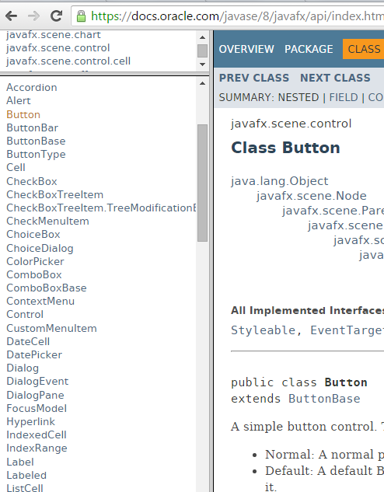

Controls
In package javafx.scene.control
Documentatie:
http://docs.oracle.com/javase/8/javafx/user-interface-tutorial/ui_controls.htm
JavaFX API documentatie:
https://docs.oracle.com/javase/8/javafx/api/index.html
Veel controls…

Slide 7
Controls: geërfde methodes
setPref/Min/maxSize/Width/Length
setBorder
setBackground
setVisible
setStyle → CSS toepassen: zie later
setTooltip
setDisabled
setOn… → EventHandlers
… → Nog veel geërfde methodes: check API documentatie!!
Node
Parent
Region
Control
…
…

Slide 8

Controls: een bloemlezing…
Label
Button
TextField
TextArea
ComboBox
CheckBox
RadioButton
List
ColorPicker
DatePicker
Menu – MenuItem
PasswordField
ProgressBar
RadioButton
ScrollBar
Slider
Spinner
Table
TreeView
Enzovoort, enzovoort…
Moet ik die allemaal vanbuiten leren?
We bespreken er een aantal, de rest zal je zelf moeten opzoeken in de documentatie!

Slide 9
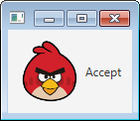
Label
public class LabelView1 extends BorderPane { private Label label;
public LabelView1() { this.initialiseNodes(); this.layoutNodes(); }
private void initialiseNodes() { Image imageOk = new
Image("be/kdg/test/view/images/angrybird.png"); this.label = new Label("Accept",
new ImageView(imageOk)); }
private void layoutNodes() { this.setCenter(this.label); BorderPane.setMargin(this.label, new Insets(10)); } }
Een Label kan tekst en/of een image bevatten (kan ook via setText en setGraphics)

Slide 10
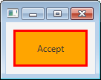
Label
public class LabelView2 extends BorderPane { private Label label;
public LabelView2() { this.initialiseNodes(); this.layoutNodes(); }
private void initialiseNodes() { this.label = new Label("Accept"); }
private void layoutNodes() { this.label.setBackground(new Background(
new BackgroundFill(Color.ORANGE,
CornerRadii.EMPTY, Insets.EMPTY))); this.label.setBorder(new Border(new BorderStroke(Color.RED,
BorderStrokeStyle.SOLID,
CornerRadii.EMPTY, new BorderWidths(3)))); this.label.setPrefSize(100, 50); this.label.setAlignment(Pos.CENTER); this.setCenter(this.label); BorderPane.setMargin(this.label, new Insets(10)); } }
Je kan de achtergrond en de rand bepalen
Je kan de tekst aligneren
setBorder,setBackground en setPrefSize zijn geërfde methodes, ze bestaan dus voor alle controls!

Slide 11
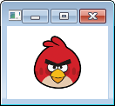
ImageView
public class ImageViewView extends BorderPane { private ImageView afbeelding;
public ImageViewView() { this.initialiseNodes(); this.layoutNodes(); }
private void initialiseNodes() { this.afbeelding = new ImageView(
new Image("...../angrybird.png")); }
private void layoutNodes() { this.setCenter(this.afbeelding); BorderPane.setMargin(this.afbeelding,
new Insets(10)); } }
Als je enkel een afbeelding nodig hebt, gebruik dan een ImageView
Heeft niet de typische grijze achtergrondkleur van een Label of Button

Slide 12
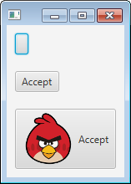
Button
Button
public class ButtonView extends BorderPane { private Button button1, button2, button3;
public ButtonView() { this.initialiseNodes(); this.layoutNodes(); }
private void initialiseNodes() { this.button1 = new Button(); this.button2 = new Button("Accept"); Image imageOk = new
Image("be/kdg/test/view/images/angrybird.png"); this.button3 = new Button("Accept", new ImageView(imageOk)); }
private void layoutNodes() { this.setTop(this.button1);
this.setCenter(this.button2); this.setBottom(this.button3); BorderPane.setMargin(this.button1, new Insets(10)); BorderPane.setMargin(this.button2, new Insets(10)); BorderPane.setMargin(this.button3, new Insets(10)); BorderPane.setAlignment(this.button2, Pos.CENTER_LEFT); } }
Een Button kan tekst en/of images bevatten (kan ook via setText en setGraphics)

Slide 13

CheckBox
public class CheckBoxView extends BorderPane { private CheckBox akkoord;
public CheckBoxView() { this.initialiseNodes(); this.layoutNodes(); }
private void initialiseNodes() { this.akkoord = new CheckBox("Ik ga " +
"akkoord met de algemene voorwaarden."); }
private void layoutNodes() { this.setCenter(this.akkoord); BorderPane.setMargin(this.akkoord,
new Insets(15.0)); } }
Kan eveneens tekst en/of een image bevatten
isSelected geeft terug of de CheckBox geselecteerd is

Slide 14

TextField
TextField
public class TextFieldView extends BorderPane { private Label label; private TextField naam;
public TextFieldView() { this.initialiseNodes(); this.layoutNodes(); }
private void initialiseNodes() { this.label = new Label("Naam:"); this.naam = new TextField(); }
private void layoutNodes() { BorderPane.setMargin(this.label, new Insets(10)); BorderPane.setMargin(this.naam, new Insets(10)); this.setLeft(this.label); this.setRight(this.naam); } }
Een TextField is een editeerbaar tekstveld
Het kan één regel tekst bevatten
Via getText vraag je de inhoud op

Slide 15
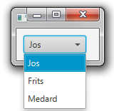

ComboBox
ComboBox
public class ComboBoxView extends BorderPane { private ComboBox<String> cbNamen;
public ComboBoxView() { this.initialiseNodes(); this.layoutNodes(); }
private void initialiseNodes() { this.cbNamen = new ComboBox<>(); ObservableList<String> namen = FXCollections.observableArrayList(
"Jos", "Frits", "Medard"); this.cbNamen.setItems(namen); this.cbNamen.getSelectionModel().select(0); }
private void layoutNodes() { this.setCenter(this.cbNamen); BorderPane.setMargin(this.cbNamen, new Insets(10)); } }
Een ComboBox toont een keuzelijst.
Wil je een lijst van elementen toevoegen aan de ComboBox, dan moet dat een ObservableList zijn.
Zo’n ObservableList kan je maken vanuit de gekende Collections via de hulpmethodes in de FXCollections klasse
Een ComboBox kan ook editeerbaar zijn, je kan dan ook tekst intypen. Probeer dit eens!

Slide 16
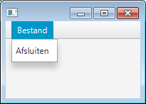
MenuBar, Menu, MenuItem
public class MenuBarView extends BorderPane { private MenuItem afsluiten;
public MenuBarView() { this.initialiseNodes(); this.layoutNodes(); }
private void initialiseNodes() { this.afsluiten = new MenuItem("Afsluiten"); }
private void layoutNodes() { final Menu bestandMenu = new Menu("Bestand",
null, this.afsluiten); final MenuBar menuBar = new
MenuBar(bestandMenu); this.setTop(menuBar); BorderPane.setMargin(menuBar,
new Insets(0.0, 0.0, 100.0, 0.0)); } }
menuBar en bestandMenu hoeven geen attributen te zijn!
Ook in een menu kan je images gebruiken
Er bestaan ook CheckMenuItem en RadioMenuItem
Een Menu heeft nul of meerdere MenuItem’s.
Een MenuBar heeft nul of meerdere Menu’s.
MenuBar is de control die we plaatsen op het Pane.

Slide 17
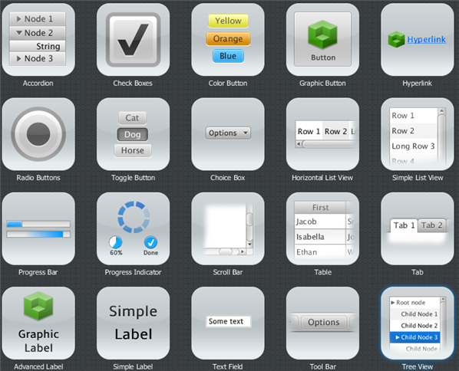
Overige controls?
Check de tutorial op
https://docs.oracle.com/javase/8/javafx/user-interface-tutorial/ui_controls.htm

Slide 18

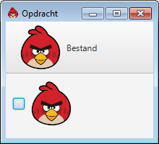
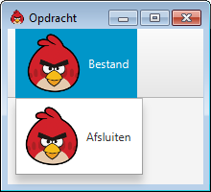
Opdracht
Download “angrybird.png” van Blackboard
Maak een View gebaseerd op een BorderPane
Bovenaan plaats je een MenuBar waarvan zowel het Menu als het MenuItem een afbeelding heeft
Voeg een CheckBox toe die eveneens een afbeelding heeft
Geef tenslotte je venster zelf ook een icon/afbeelding:
primaryStage.getIcons().add(new Image("..."));
Je hebt de afbeelding in totaal vier keer nodig
Menu openen
Notes:
package be.kdg.test; import javafx.application.Application; import javafx.geometry.Insets; import javafx.scene.Scene; import javafx.scene.control.CheckBox; import javafx.scene.control.Menu; import javafx.scene.control.MenuBar; import javafx.scene.control.MenuItem; import javafx.scene.image.Image; import javafx.scene.image.ImageView; import javafx.scene.layout.BorderPane; import javafx.stage.Stage; public class OpdrachtSlidesControls extends Application { @Override public void start(Stage primaryStage) { BorderPane borderPane = new BorderPane(); MenuBar menuBar = new MenuBar(); Menu menu = new Menu("Bestand"); menu.setGraphic(new ImageView(new Image("be/kdg/test/view/images/angrybird.png"))); MenuItem menuItem = new MenuItem("Afsluiten"); menuItem.setGraphic(new ImageView(new Image("be/kdg/test/view/images/angrybird.png"))); menu.getItems().add(menuItem); menuBar.getMenus().add(menu); borderPane.setTop(menuBar); CheckBox checkBox = new CheckBox(); checkBox.setGraphic(new ImageView(new Image("be/kdg/test/view/images/angrybird.png"))); borderPane.setLeft(checkBox); BorderPane.setMargin(checkBox, new Insets(10)); primaryStage.getIcons().add(new Image("be/kdg/test/view/images/angrybird.png")); primaryStage.setScene(new Scene(borderPane)); primaryStage.setTitle("Opdracht"); primaryStage.setWidth(220.0); primaryStage.setHeight(200.0); primaryStage.show(); } }

Slide 19
Agenda deze week
Controls
Label, ImageView, Button, CheckBox, TextField, ComboBox, Menu’s
Events
ActionEvent – MouseEvent – KeyEvent – WindowEvent
Panes
BorderPane – HBox – VBox – GridPane
Project
Eerste Implementatie

Slide 20
Event Handling
Event is de basisklasse van alle JavaFX events.
Bevat o.a. de methodes getSource en consume.
WindowEvent wordt gebruikt wanneer een venster getoond of verborgen wordt of wanneer de gebruiker een venster wil sluiten.
ActionEvent stelt eender welk soort actie voor. Wordt o.a. gebruikt voor alle soorten knoppen, maar ook bij animaties.
Event
ActionEvent
InputEvent
WindowEvent
…
MouseEvent
KeyEvent
…
Het klikken, slepen of bewegen met de muis leidt tot een MouseEvent.
Het indrukken, typen of loslaten van toetsen op je toetsenbord leidt tot een KeyEvent.

Slide 21
Event
In de klasse javafx.event.Event:
public void consume()
Als je deze methode oproept wordt de event in kwestie niet verder afgehandeld!
In de klasse java.util.EventObject:
public Object getSource()
Deze methode geeft terug van welke component de event afkomstig is.
java.util.EventObject
javafx.event.Event
javafx.event.ActionEvent
javafx.event.KeyEvent
javafx.event.MouseEvent
javafx.event.WindowEvent

Slide 22
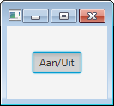

ActionEvent
public class TestActionEvent extends Application { @Override public void start(Stage stage) { BorderPane borderPane = new BorderPane(); ToggleButton toggleButton = new ToggleButton("Aan/Uit"); toggleButton.setOnAction(new EventHandler<ActionEvent>() { @Override public void handle(ActionEvent event) { System.out.println(toggleButton.isSelected()
? "Aan" : "Uit"); } });
borderPane.setCenter(toggleButton); BorderPane.setMargin(toggleButton, new Insets(30.0)); stage.setScene(new Scene(borderPane)); stage.show(); } }
Wegens plaatsgebrek is er geen MVP toegepast bij de slides over events. Zorg er voor dat je dit wél doet in je oefeningen en project!

Slide 23
ActionEvent
public class TestActionEvent extends Application { @Override public void start(Stage stage) { BorderPane borderPane = new BorderPane(); ToggleButton toggleButton = new ToggleButton("Aan/Uit"); toggleButton.setOnAction(
event ->
System.out.println(
toggleButton.isSelected() ? "Aan" : "Uit")
);
borderPane.setCenter(toggleButton); BorderPane.setMargin(toggleButton, new Insets(30.0)); stage.setScene(new Scene(borderPane)); stage.show(); } }
LAMBDA
Wegens plaatsgebrek is er geen MVP toegepast bij de slides over events. Zorg er voor dat je dit wél doet in je oefeningen en project!

Slide 24
ActionEvent
Bij knoppen, menu’s, tekstvelden en comboboxen kunnen we een event handler voor een ActionEvent toevoegen. De gebruikte methode is:
public void setOnAction(EventHandler<ActionEvent> handler)
Gebruik een anonieme inner klasse die EventHandler<ActionEvent> implementeert
In de anonieme klasse ben je verplicht volgende methode te implementeren:
public void handle(ActionEvent event)
ActionEvent wordt niet enkel voor knoppen gebruikt … we komen hierop terug bij animaties

Slide 25
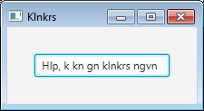
KeyEvent
public class TestKeyEvent extends Application { @Override public void start(Stage stage) { BorderPane borderPane = new BorderPane(); TextField textField = new TextField();
textField.setOnKeyTyped(new EventHandler<KeyEvent>() { @Override public void handle(KeyEvent event) { if ("aeiou".contains(event.getCharacter())) { event.consume(); } } });
borderPane.setCenter(textField); BorderPane.setMargin(textField, new Insets(30.0)); stage.setScene(new Scene(borderPane)); stage.setTitle("Klnkrs"); stage.show(); } }
De event wordt nu niet verder afgehandeld!

Slide 26
KeyEvent
public class TestKeyEvent extends Application { @Override public void start(Stage stage) { BorderPane borderPane = new BorderPane(); TextField textField = new TextField(); textField.setOnKeyTyped(event -> { if ("aeiou".contains(event.getCharacter())) { event.consume(); } });
borderPane.setCenter(textField); BorderPane.setMargin(textField, new Insets(30.0)); stage.setScene(new Scene(borderPane)); stage.setTitle("Klnkrs"); stage.show(); } }
LAMBDA
De event wordt nu niet verder afgehandeld!

Slide 27
KeyEvent
Bij een Node of Scene kunnen we een event handler voor een KeyEvent toevoegen. De gebruikte methodes zijn:
public void setOnKeyPressed(EventHandler<KeyEvent> handler)
public void setOnKeyReleased(EventHandler<KeyEvent> handler)
public void setOnKeyTyped(EventHandler<KeyEvent> handler)
Gebruik een anonieme inner klasse die EventHandler<KeyEvent> implementeert
In de anonieme klasse ben je verplicht volgende methode te implementeren:
public void handle(KeyEvent event)
Interessante methodes van de klasse KeyEvent:
public String getCharacter()
public KeyCode getCode()
public boolean isControlDown()

Slide 28
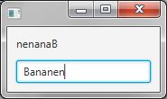
Quiz
public class DemoView extends VBox { public DemoView() { TextField tfNaam = new TextField(); Label label = new Label();
tfNaam.setOnKeyTyped(new EventHandler<KeyEvent>() { @Override public void handle(KeyEvent event) { label.setText(event.getCharacter()
+ label.getText()); } }); setSpacing(10); setPadding(new Insets(10)); getChildren().addAll(label, tfNaam); } }
Wat verschijnt er in dit label?
Wat doet deze code als we “Bananen” ingeven?

Slide 29
Quiz
public class DemoView extends VBox { public DemoView() { TextField tfNaam = new TextField(); Label label = new Label(); tfNaam.setOnKeyTyped(
event -> label.setText(event.getCharacter()
+ label.getText()) ); setSpacing(10); setPadding(new Insets(10)); getChildren().addAll(label, tfNaam); } }
LAMBDA
Wat verschijnt er in dit label?
Wat doet deze code als we “Bananen” ingeven?

Slide 30
MouseEvent
public class TestMouseEvent extends Application { @Override public void start(Stage stage) { BorderPane borderPane = new BorderPane();
borderPane.setOnMouseMoved(new EventHandler<MouseEvent>() { @Override public void handle(MouseEvent event) { System.out.printf("X: %3.0f,Y: %3.0f%n",
event.getX(),
event.getY()); } }); stage.setScene(new Scene(borderPane)); stage.setTitle("Coördinaten"); stage.show(); } }
Waar is de oorsprong (0,0) van het coördinatenstelsel?
Uitvoer:
X: 110, Y: 164
X: 112, Y: 164
X: 116, Y: 165
X: 123, Y: 165
X: 136, Y: 166
X: 151, Y: 167
X: 176, Y: 167
...

Slide 31
MouseEvent
public class TestMouseEvent extends Application { @Override public void start(Stage stage) { BorderPane borderPane = new BorderPane(); borderPane.setOnMouseMoved(
event ->
System.out.printf("X: %3.0f, Y: %3.0f%n",
event.getX(), event.getY())
); stage.setScene(new Scene(borderPane)); stage.setTitle("Coördinaten"); stage.show(); } }
LAMBDA
Waar is de oorsprong (0,0) van het coördinatenstelsel?
Uitvoer:
X: 110, Y: 164
X: 112, Y: 164
X: 116, Y: 165
X: 123, Y: 165
X: 136, Y: 166
X: 151, Y: 167
X: 176, Y: 167
...

Slide 32
MouseEvent
Bij een Node of Scene kunnen we een event handler voor een MouseEvent toevoegen. De gebruikte methodes zijn:
public void setOnMouseClicked(EventHandler<MouseEvent> handler)
public void setOnMouseEntered(EventHandler<MouseEvent> handler)
public void setOnMouseExited(EventHandler<MouseEvent> handler)
public void setOnMouseMoved(EventHandler<MouseEvent> handler)
public void setOnMousePressed(EventHandler<MouseEvent> handler)
public void setOnMouseReleased(EventHandler<MouseEvent> handler)
… en ook
public void setOnMouseDragEntered(EventHandler<MouseEvent> handler)
public void setOnMouseDragExited(EventHandler<MouseEvent> handler)
public void setOnMouseDragged(EventHandler<MouseEvent> handler)
public void setOnMouseDragOver(EventHandler<MouseEvent> handler)
public void setOnMouseDragReleased(EventHandler<MouseEvent> handler)

Slide 33
MouseEvent
Gebruik een anonieme inner klasse die EventHandler<MouseEvent> implementeert
In de anonieme klasse ben je verplicht volgende methode te implementeren:
public void handle(MouseEvent event)
Interessante methodes van de klasse MouseEvent:
public double getX()
public double getY()
public MouseButton getButton()

Slide 34
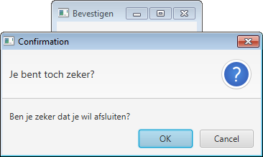
WindowEvent
public class TestWindowEvent extends Application { @Override public void start(Stage stage) { stage.setOnCloseRequest(new EventHandler<WindowEvent>() { @Override public void handle(WindowEvent event) { final Alert benJeZeker = new Alert(Alert.AlertType.CONFIRMATION); benJeZeker.setHeaderText("Je bent toch zeker?"); benJeZeker.setContentText("Ben je zeker dat je wil afsluiten?"); Optional<ButtonType> keuze = benJeZeker.showAndWait(); if (keuze.get().getText().equalsIgnoreCase("CANCEL")) { event.consume(); } } }); stage.setTitle("Bevestigen");
stage.setScene(new Scene(new BorderPane())); stage.show(); } }

Slide 35
WindowEvent
public class TestWindowEvent extends Application { @Override public void start(Stage stage) { stage.setOnCloseRequest(event -> { final Alert benJeZeker =
new Alert(Alert.AlertType.CONFIRMATION); benJeZeker.setHeaderText("Je bent toch zeker?"); benJeZeker.setContentText(
"Ben je zeker dat je wil afsluiten?"); Optional<ButtonType> keuze = benJeZeker.showAndWait(); if (keuze.get().getText().equalsIgnoreCase("CANCEL")) { event.consume(); } }); stage.setTitle("Bevestigen");
stage.setScene(new Scene(new BorderPane())); stage.show(); } }
LAMBDA

Slide 36
WindowEvent
Bij een Window (o.a. Stage) of Tab kunnen we een event handler voor een WindowEvent toevoegen. De gebruikte methodes zijn:
public void setOnCloseRequest(EventHandler<WindowEvent> handler)
De klasse Window laat ook toe een event handler te koppelen via:
public void setOnHidden(EventHandler<WindowEvent> handler)
public void setOnHiding(EventHandler<WindowEvent> handler)
public void setOnShown(EventHandler<WindowEvent> handler)
public void setOnShowing(EventHandler<WindowEvent> handler)
Gebruik een anonieme inner klasse die EventHandler<WindowEvent> implementeert
In de anonieme klasse ben je verplicht volgende methode te implementeren:
public void handle(WindowEvent event)

Slide 37
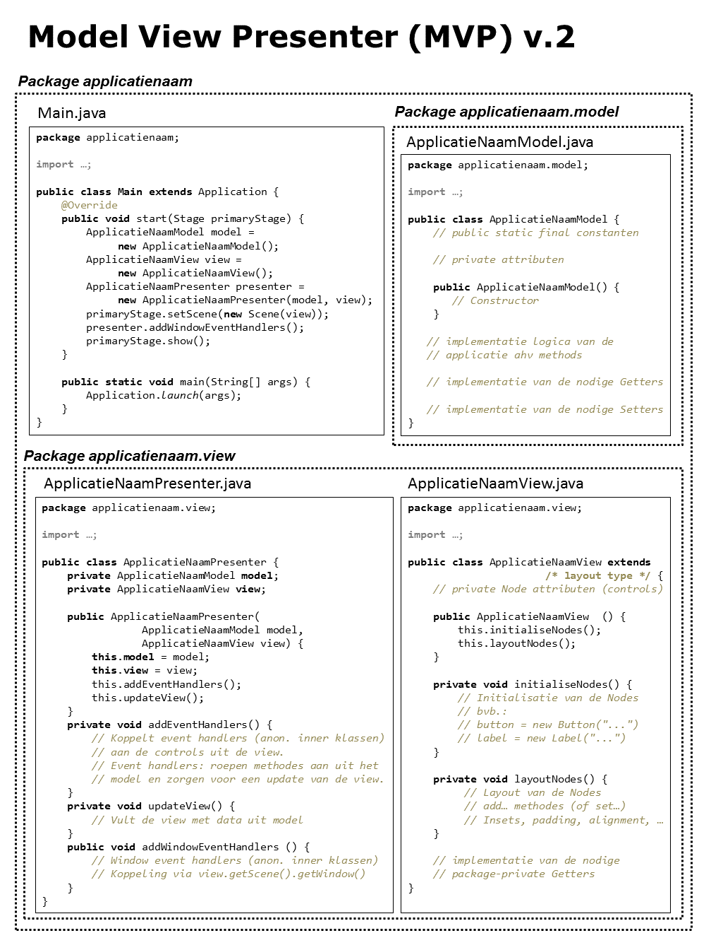

MVP Cheat Sheet versie 2
Waar plaats ik de window event handlers?
Zie blackboard
Er volgt nog een derde (en laatste) versie

Slide 38
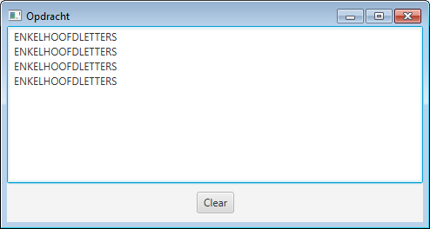
Opdracht
Maak een JavaFX applicatie met een leeg tekstveld en een knop met het opschrift “Clear”
ActionEvent: Als er op de knop gedrukt wordt moet het tekstveld leeggemaakt worden.
KeyEvent: Elke letter die de gebruiker intypt in het tekstveld moet genegeerd worden tenzij het een hoofdletter is.
MouseEvent: Als de gebruiker de middelste muisknop indrukt op het tekstveld moet alle tekst gedupliceerd worden.
WindowEvent: De gebruiker mag het venster niet kunnen sluiten zolang er nog tekst in het tekstveld staat. Gebruik een Alert om dit als een fout weer te geven aan de gebruiker.
Notes:
package be.kdg.test; import javafx.application.Application; import javafx.event.ActionEvent; import javafx.event.EventHandler; import javafx.geometry.Insets; import javafx.geometry.Pos; import javafx.scene.Scene; import javafx.scene.control.Alert; import javafx.scene.control.Button; import javafx.scene.control.TextArea; import javafx.scene.input.KeyEvent; import javafx.scene.input.MouseButton; import javafx.scene.input.MouseEvent; import javafx.scene.layout.BorderPane; import javafx.stage.Stage; import javafx.stage.WindowEvent; public class OpdrachtSlidesEvents extends Application { @Override public void start(Stage stage) { BorderPane borderPane = new BorderPane(); TextArea textArea = new TextArea(); borderPane.setCenter(textArea); Button button = new Button("Clear"); borderPane.setBottom(button); button.setOnAction(new EventHandler<ActionEvent>() { @Override public void handle(ActionEvent event) { textArea.clear(); } }); stage.setOnCloseRequest(new EventHandler<WindowEvent>() { @Override public void handle(WindowEvent event) { if (!textArea.getText().isEmpty()) { final Alert alert = new Alert(Alert.AlertType.ERROR); alert.setHeaderText("Je tekstveld is niet leeg!"); alert.setContentText("Je kan niet afsluiten zolang je tekstveld niet leeg is!"); alert.showAndWait(); event.consume(); } } }); textArea.setOnMouseClicked(new EventHandler<MouseEvent>() { @Override public void handle(MouseEvent event) { // LET OP: event.isSecondaryButtonDown() is kan je helaas NIET gebruiken! if (event.getButton() == MouseButton.MIDDLE) { textArea.setText(textArea.getText() + "\n" + textArea.getText()); } } }); textArea.setOnKeyTyped(new EventHandler<KeyEvent>() { @Override public void handle(KeyEvent event) { if (Character.isAlphabetic(event.getCharacter().charAt(0)) && event.getCharacter().equals(event.getCharacter().toLowerCase())) { event.consume(); } } }); BorderPane.setMargin(button, new Insets(10.0)); BorderPane.setAlignment(button, Pos.CENTER); stage.setScene(new Scene(borderPane)); stage.setTitle("Opdracht"); stage.show(); } }

Slide 39

Oefeningen
Zie week2.zip op blackboard
Eén start-project voor alle oefeningen
Lees de code die je cadeau krijgt, je vindt veel herbruikbare code!
De oefeningen staan in volgorde:
Tijd
Tegels
Stadhuis (Vbox zie later)
Rekenmachine (GridPane zie later)

Slide 40
Agenda deze week
Controls
Label, ImageView, Button, CheckBox, TextField, ComboBox, Menu’s
Events
ActionEvent – MouseEvent – KeyEvent – WindowEvent
Panes
BorderPane – HBox – VBox – GridPane
Project
Eerste Implementatie

Slide 41
Pane in de Klasse Hiërarchie
De Node is de basisklasse van alle UI elementen in de scenegraph
Sommig Nodes kunnen geen Parent zijn, zoals ImageView, Shape, …
Node
Onder Parent zitten alle nodes die kinderen kunnen hebben in de scenegraph
Parent
…
Een Region is een Parent die herschaalbaar is.
Region
Group
Webview
Een Group groepeert Nodes. Eigenschappen kunnen gezamenlijk aangepast worden
Control
Pane
…
…
…
…
Naast Control en Pane zijn er nog een aantal Region klassen, zoals Axis, Chart, SwingView, …
Onder Control zitten alle UI controls, zoals Button, TextField, Label, …
Een Pane zorgt voor de layout van de nodes die hij bevat.

Slide 42
Pane: layout van de Nodes
We bespreken:
BorderPane
HBox
VBox
GridPane
De overige Panes: zie documentatie
http://docs.oracle.com/javafx/2/layout/builtin_layouts.htm
https://docs.oracle.com/javase/8/javafx/api/index.html

Slide 43
BorderPane
De Pane wordt opgedeeld in 5 regio’s
Control in centrale regio herschaalt horizontaal en verticaal tot aan zijn Maxwidth/height
Bottom en Top :
Horizontaal: herschaalt tot maxWidth.
Vertikaal: vast op prefWidth.
Left en Right: net omgekeerd!
Via setters: de Node in de juiste regio
Via de static method setMargin bepaal je de ruimte rond de Nodes
Via de static methode setAlignment kan je de Node binnen de regio uitlijnen
TOP
LEFT
CENTER
RIGHT
TOP
Typisch gebruik: een menu in de top regio en een statusbar in de bottom regio!

Slide 44
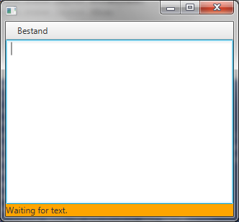
BorderPane
De statusbar en het menu herschalen enkel horizontaal, de textarea herschaalt in beiderichtingen richtingen!
public class BorderPaneView extends BorderPane { private TextArea dictee; private MenuItem afsluiten; private Label status; public BorderPaneView() { this.initialiseNodes(); this.layoutNodes(); } private void initialiseNodes() { this.dictee = new TextArea(); this.afsluiten = new MenuItem("Exit"); this.status = new Label("Waiting for text."); this.status.setStyle("-fx-background-color: orange"); } private void layoutNodes() { Menu bestandMenu = new Menu("Bestand", null, afsluiten); MenuBar menuBar = new MenuBar(bestandMenu); this.setCenter(dictee);
this.setTop(menuBar);
this.setBottom(status); status.setMaxWidth(Double.MAX_VALUE); } }
Eenvoudige manier om de achtergrondkleur in te stellen, via CSS (zie later!)
Wil je dat een control onbeperkt kan herschalen, zet zijn maxWidth/Height dan op Double.MAX_VALUE

Slide 45
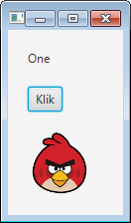
VBox
VBox plaatst de Nodes vertikaal onder elkaar in 1 kolom.
Via setSpacing kan je de ruimte tussen de Nodes instellen
Via setAlignment kan je bepalen hoe de componenten gealigneerd moeten worden
Nodes toevoegen: getChildren().addAll(..) of getChildren().add(..)
public class VBoxView1 extends VBox { private Label label; private Button button; private ImageView imageView;
public VBoxView1() { this.initialiseNodes();
this.layoutNodes(); }
private void initialiseNodes() { this.label = new Label("One"); this.button = new Button("Klik"); this.imageView = new ImageView(
"be/kdg/test/view/images/angrybird.png"); }
private void layoutNodes() { this.setSpacing(20); this.setPadding(new Insets(20)); this.getChildren().addAll(label, button, imageView); } }

Slide 46
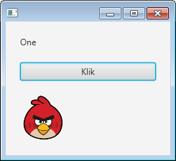
VBox
De grootte van de nodes:
Regions herschalen horizontaal tot hun maxWidth
Regions zijn vertikaal vast op hun preferredHeight
public class VBoxView2 extends VBox { private Label label; private Button button; private ImageView imageView;
public VBoxView2() { this.initialiseNodes();
this.layoutNodes(); }
private void initialiseNodes() { this.label = new Label("One"); this.button = new Button("Klik"); this.imageView = new ImageView(
"be/kdg/test/view/images/angrybird.png"); }
private void layoutNodes() { this.button.setMaxWidth(Double.MAX_VALUE); this.setSpacing(20); this.setPadding(new Insets(20)); this.getChildren().addAll(label, button, imageView); } }

Slide 47
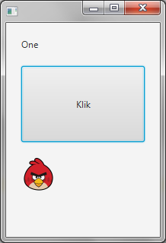
VBox
public class VBoxView3 extends VBox { private Label label;
private Button button; private ImageView imageView;
public VBoxView3() { this.initialiseNodes();
this.layoutNodes(); }
private void initialiseNodes() { this.label = new Label("One"); this.button = new Button("Klik"); this.imageView = new ImageView(".../angrybird.png"); }
private void layoutNodes() { this.button.setMaxWidth(Double.MAX_VALUE); this.button.setMaxHeight(100); VBox.setVgrow(button, Priority.ALWAYS); this.setSpacing(20); this.setPadding(new Insets(20)); this.getChildren().addAll(label, button, imageView); } }
De grootte van de nodes:
Wil je je Node vertikaal toch laten herschalen: gebruik dan de static methode setVgrow in combinatie met Priority.ALWAYS

Slide 48
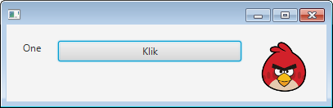
HBox
public class HBoxView extends HBox { private Label label; private Button button; private ImageView imageView;
public HBoxView() { this.initialiseNodes();
this.layoutNodes(); }
private void initialiseNodes() { this.label = new Label("One"); this.button = new Button("Klik"); this.imageView = new ImageView(".../angrybird.png"); }
private void layoutNodes() { this.button.setMaxWidth(Double.MAX_VALUE); HBox.setHgrow(button, Priority.ALWAYS); this.setSpacing(20); this.setPadding(new Insets(20)); this.getChildren().addAll(label, button, imageView); } }
HBox plaatst de Nodes horizontaal naast elkaar in 1 rij.
Regions herschalen vertikaal tot hun maxHeight
Regions zijn horizontaal vast op hun preferredWidth
Wil je ze horizontaal toch laten herschalen: gebruik dan de static methode setHgrow in combinatie met Priority.ALWAYS

Slide 49
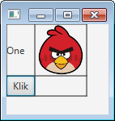
GridPane
public class GridPaneView1 extends GridPane { private Label label; private Button button; private ImageView imageView;
public GridPaneView1() { this.initialiseNodes(); this.layoutNodes(); }
private void initialiseNodes() { this.label = new Label("One"); this.button = new Button("Klik"); this.imageView = new ImageView(".../angrybird.png"); }
private void layoutNodes() { this.add(label, 0, 0);
this.add(imageView, 1, 0); this.add(button, 0, 1); this.setGridLinesVisible(true); } }
Gebruik een GridPane om de Nodes in een rooster te plaatsen.
Via de add methode geef je aan waar in het rooster de Nodes moeten komen
Gebruik setGridLinesVisible tijdens debuggen om de randen van de cellen te kunnen zien
Kolom
Rij

Slide 50
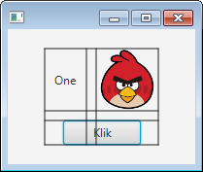
GridPane
// ...
private void layoutNodes() { this.label.setPadding(new Insets(10)); this.button.setPrefSize(80, 20); this.add(label, 0, 0); this.add(imageView, 1, 0); this.add(button, 0, 1, 2, 1);
this.setAlignment(Pos.CENTER);
this.setHgap(10); this.setVgap(10);
GridPane.setHalignment(button, HPos.CENTER);
this.setGridLinesVisible(true); }
// ...
Gridpane gebruikt de preferred size
button overspant 2 kolommen en 1 rij
Via setAlignment kan je heel de grid centraal plaatsen
Gebruik Hgap en Vgap om de ruimte tussen de cellen in te stellen
Via setH/Valignment kan je Nodes binnen de grid aligneren.

Slide 51
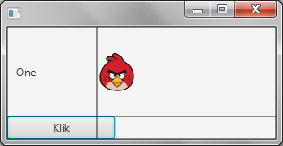
GridPane: constraints
// ... private void layoutNodes() { this.label.setPadding(new Insets(10)); this.button.setPrefSize(120, 20); this.add(label, 0, 0); this.add(imageView, 1, 0); this.add(button, 0, 1, 2, 1); ColumnConstraints column1 = new ColumnConstraints(100); ColumnConstraints column2 = new ColumnConstraints(200); this.getColumnConstraints().addAll(column1, column2); RowConstraints rowConstraints = new RowConstraints(100); this.getRowConstraints().addAll(rowConstraints); this.setGridLinesVisible(true); }
Eerste kollom 100 pixels breed, tweede 200 pixels. Eerste rij 100 pixels hoog.
Via Column en RowConstraints stel je de eigenschappen van de rijen en kolommen in.
In juiste volgorde toevoegen aan getColumnConstraints() met de methode addAll

Slide 52
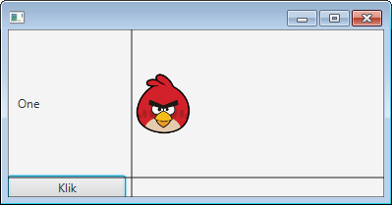
GridPane: constraints
private void layoutNodes() { this.label.setPadding(new Insets(10)); this.button.setPrefSize(120, 20); this.add(label, 0, 0); this.add(imageView, 1, 0); this.add(button, 0, 1, 2, 1); ColumnConstraints column1 = new ColumnConstraints(); column1.setPercentWidth(33.0); ColumnConstraints column2 = new ColumnConstraints(); column2.setPercentWidth(67.0); this.getColumnConstraints().addAll(column1, column2); RowConstraints row1 = new RowConstraints(); row1.setVgrow(Priority.ALWAYS); RowConstraints row2 = new RowConstraints(20.0); this.getRowConstraints().addAll(row1, row2); setGridLinesVisible(true); }
Verdeling ongeveer 1/3 en 2/3
20 pixels voor de onderste rij, de overige ruimte is voor de bovenste rij
Je kan een percentage gebruiken
Je kan werken met Vgrow en Hgrow
Je GridPane zal in beide gevallen de volledige ruimte in beslag nemen!

Slide 53
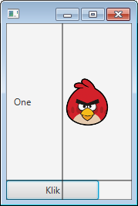
GridPane: constraints
De cellen van het Label en de ImageView groeien zowel horizontaal als vertikaal
private void layoutNodes() { this.label.setPadding(new Insets(10)); this.button.setPrefSize(120, 20); this.add(label, 0, 0); this.add(imageView, 1, 0); this.add(button, 0, 1, 2, 1); GridPane.setConstraints(label, 0, 0, 1, 1,
HPos.LEFT, VPos.CENTER,
Priority.ALWAYS, Priority.ALWAYS); GridPane.setConstraints(imageView, 1, 0, 1, 1,
HPos.LEFT, VPos.CENTER,
Priority.ALWAYS, Priority.ALWAYS); GridPane.setConstraints(button, 0, 1, 2, 1,
HPos.LEFT, VPos.CENTER,
Priority.ALWAYS, Priority.NEVER); setGridLinesVisible(true); }
De cel van de knop groeit vertikaal niet mee
Je kan hetzelfde resultaat verkrijgen door te werken op celniveau

Slide 54
Oefeningen
Zie week2.zip op blackboard
Eén start-project voor alle oefeningen
Lees de code die je cadeau krijgt, je vindt veel herbruikbare code!
De oefeningen staan in volgorde:
Tijd
Tegels
Stadhuis (Vbox)
Rekenmachine (GridPane)

Slide 55
Agenda deze week
Controls
Label, ImageView, Button, CheckBox, TextField, ComboBox, Menu’s
Events
ActionEvent – MouseEvent – KeyEvent – WindowEvent
Panes
BorderPane – HBox – VBox – GridPane
Project
Eerste Implementatie

Slide 56

Project: hoe aanpakken?
Analyse-fase:
uitdenken van het model (klassediagram)
Schetsen van de UI (wireframes)
Implementatie
Deel van model implementeren
Aantal UI’s bouwen (stappenplan!)
Koppelen UI’s en model via MVP
Testen
Bijsturen model
Bijsturen UI’s
We herhalen deze stappen telkens opnieuw, we noemen dit “iteratief ontwikkelen”

Slide 57
Project: implementatie
Deel van model implementeren
Aantal UI’s bouwen (stappenplan!)
Koppelen UI’s en model via MVP

Slide 58

Project: implementatie
Model – View – Presenter:
Main-klasse is standaard!
Geen business-logica in Main-klasse
Main-klasse staat in applicatie package, NIET in Model of View package

Slide 59
Project: implementatie
Model – View – Presenter:
Geen gebruik van de JavaFX API in Model-klasse
Variabelen zijn private. Gebruik getters en setters waar nodig

Slide 60
Project: implementatie
Model – View – Presenter:
Alles mbt to GUI (dus ook image-folder) in View-package
Getters in View-klasse(n) zijn package-private, NIET public
Setters in View-klasse(n) kunnen vermeden worden

Slide 61

Wat hebben we geleerd?
Controls
Geërfde methodes
Een selectie
Events
ActionEvent – MouseEvent – KeyEvent - WindowEvent
Panes
BorderPane – HBox – VBox - GridPane
Project
Eerste Implementatie

